Slide 1
Warsztat HTML i CSS
v 1.1

Slide 2
PLAN
Wskazówki

Slide 3
Wskazówki do projektu Sit on Chair

Slide 4
Jednostki
Używamy pixeli do ustawiania szerokości, odstępów i innych wielkości w projekcie (Ewentualnie em, rem). Tylko elementy rozciągnięte na całą szerokość strony powinny mieć ustawiony width: 100%.
(Nie martwimy się, że strona będzie się źle
wyświetlała na urządzeniach z mniejszą
szerokością ekranu, tym zajmiemy się
później, przy okazji omawiania RWD)

Slide 5
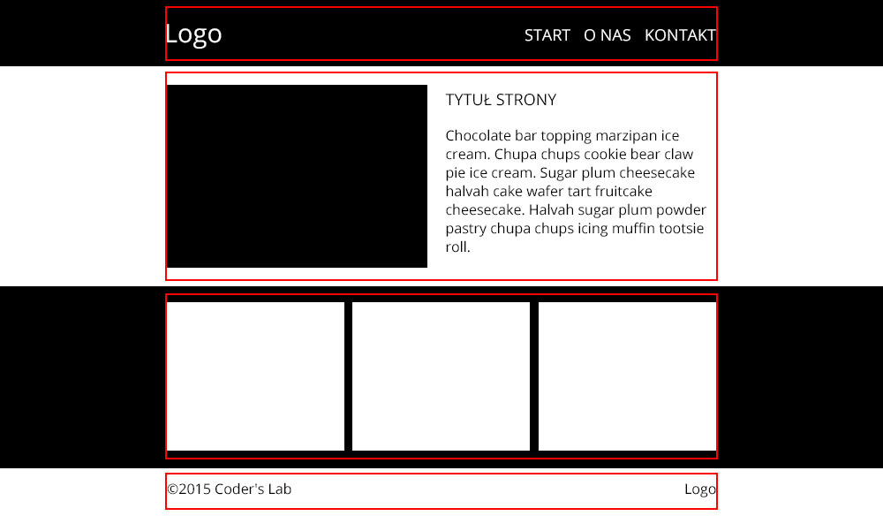
Układ
Pamiętamy o korzystaniu z kontenera, który będzie odpowiadał za wyśrodkowanie strony np. main_width, wewnątrz elementów rozciągniętych na 100% szerokości okna.

Slide 6
Czcionka
Czcionka użyta w projekcie to Raleway. Możemy ją ściągnąć ze strony http://www.fontsquirrel.com/fonts/raleway.
Pamiętamy o wygenerowaniu różnych typów
czczionki (woff, svg, eot itp.)

Slide 7
Szczegóły
Pamiętamy, aby zadbać o każdy szczegół:
a) czcionki (w niektórych miejscach jest pogrubiona w innych normalna,
b) rozmiary (sprawdźmy rozmiary elementów, przed ich ustawianiem),
c) kolory ,
d) interlinia (line-height) (pamiętamy o interlinii),
e) odstępy pomiędzy elementami
Wszystko powinno jak najlepiej odwzorowywać projekt.

Slide 8
Pamiętamy o …
- korzystaniu z tagów HTML5 (header, nav, section, footer itp.)
- pracowaniu na repozytorium, a nie lokalnym projekcie. Po zakończeniu jednej części np. headera, robimy commit do swojego repozytorium w git i push
- że wykładowca, który prowadzi z nami warsztat, zawsze nam chętnie pomoże i doradzi. Chociaż umiemy korzystać z dobrodziejstw internetu np. ze Stackoverflow. Jest tam wiele przydatnych informacji, a umiejętność korzystania z nich na pewno zaowocuje w przyszłości.

